Slide 1
Matrizes e Vetores
Revisão de Álgebra Linear

Slide 2
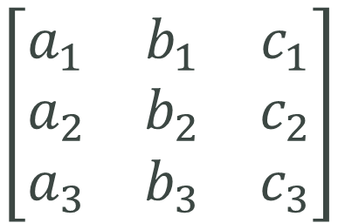
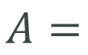
Definindo uma Matriz
$$\left[\begin{matrix}a_{1} & b_{1} & c_{1} \\ a_{2} & b_{2} & c_{2} \\ a_{3} & b_{3} & c_{3}\end{matrix}\right]$$
Matriz 3 x 3
3 linhas 3 colunas
$$A=$$
$$A_{ij}=elemento na i^{th} linha e j^{th} coluna$$
Dimensão de uma Matriz
nº de linhas x nº de colunas

Slide 3
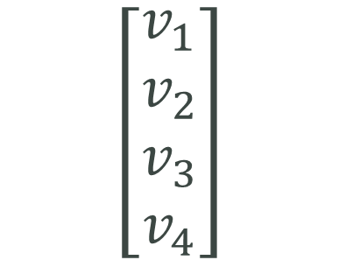
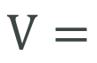
Definindo um Vetor
$$\left[\begin{matrix}v_{1} \\ v_{2} \\ v_{3} \\ v_{4}\end{matrix}\right]$$
Vetor 4 x 1
Uma matriz especial
$$V=$$
$$V\left[i\right]=i^{th} elemento do vetor$$
Diferentes notações de indexações
V[0] ou V[1] podem indicar o primeiro elemento, dependendo do contexto

Slide 4
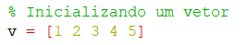
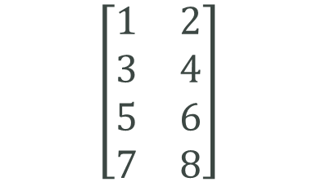
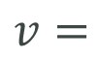
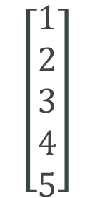

Um pouco de Octave/MATLAB
$$\left[\begin{matrix}1 & 2 \\ 3 & 4 \\ 5 & 6 \\ 7 & 8\end{matrix}\right]$$
$$A=$$
$$\left[\begin{matrix}1 \\ 2 \\ 3 \\ 4 \\ 5\end{matrix}\right]$$
$$v=$$

Slide 5
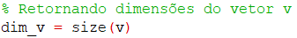
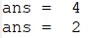


Um pouco de Octave/MATLAB
Linhas e colunas da matriz A
Retornando valores em duas variáveis
Linhas e colunas da matriz A
Retornando valores variável única
Dimensões do vetor $v$
Retorna sempre [n, 1]
Indexando matriz e vetor
Elementos $A_{22} e v\left[2\right]$

Slide 6
Operações Algébricas
Soma e Multiplicação envolvendo Matrizes e Vetores

Slide 7
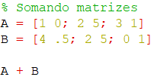
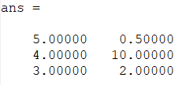
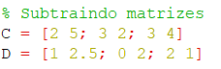
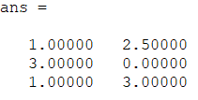
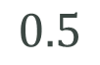

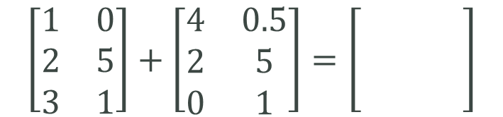
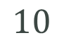







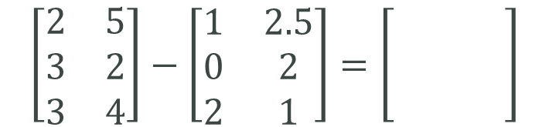
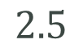
Adição e Subtração de Matrizes
$$5$$
$$0.5$$
$$\left[\begin{matrix}1 & 0 \\ 2 & 5 \\ 3 & 1\end{matrix}\right]+\left[\begin{matrix}4 & 0.5 \\ 2 & 5 \\ 0 & 1\end{matrix}\right]=\left[\begin{matrix} & \\ & \\ & \end{matrix}\right]$$
Adição
4
$$10$$
$$3$$
$$2$$
3 x 2
3 x 2
3 x 2
$$1$$
$$2.5$$
$$\left[\begin{matrix}2 & 5 \\ 3 & 2 \\ 3 & 4\end{matrix}\right]−\left[\begin{matrix}1 & 2.5 \\ 0 & 2 \\ 2 & 1\end{matrix}\right]=\left[\begin{matrix} & \\ & \\ & \end{matrix}\right]$$
Subtração
$$3$$
$$0$$
$$1$$
$$3$$
3 x 2
3 x 2
3 x 2
Somente é possível somar matrizes de dimensões iguais
Pelo próprio método de soma, diferentes operações se mostram impossíveis

Slide 8
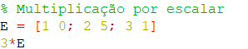
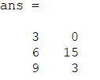
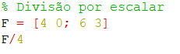
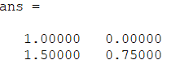
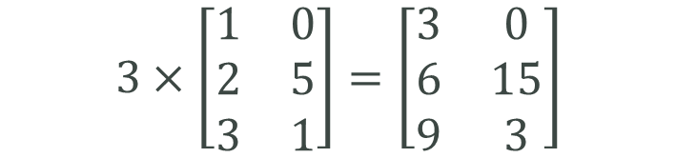
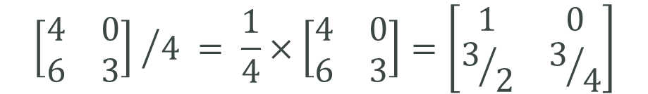
Multiplicação e Divisão por Escalar
$$3×\left[\begin{matrix}1 & 0 \\ 2 & 5 \\ 3 & 1\end{matrix}\right]=\left[\begin{matrix}3 & 0 \\ 6 & 15 \\ 9 & 3\end{matrix}\right]$$
Multiplicação
$${\left[\begin{matrix}4 & 0 \\ 6 & 3\end{matrix}\right] }/4 = \frac{1}{4}×\left[\begin{matrix}4 & 0 \\ 6 & 3\end{matrix}\right]=\left[\begin{matrix}1 & 0 \\ 3/2 & 3/4\end{matrix}\right]$$
Divisão

Slide 9
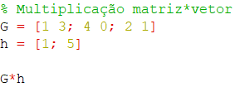
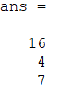
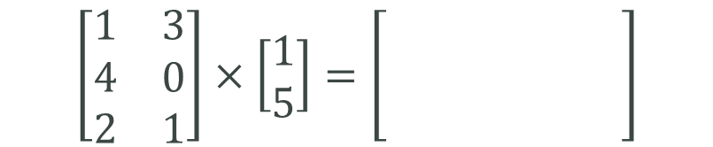
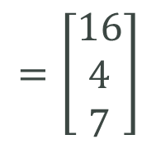
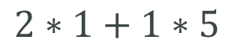
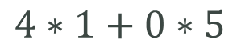
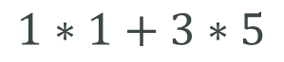
Multiplicação Matriz * vetor
$$\left[\begin{matrix}1 & 3 \\ 4 & 0 \\ 2 & 1\end{matrix}\right]×\left[\begin{matrix}1 \\ 5\end{matrix}\right]=\left[\begin{matrix} \\ \\ \end{matrix}\right]$$
$$=\left[\begin{matrix}16 \\ 4 \\ 7\end{matrix}\right]$$
$$1∗1+3∗5$$
$$4∗1+0∗5$$
$$2∗1+1∗5$$
3 x 2
2 x 1
3 x 1
Regra para multiplicação Matrix*vetor
Somente é possível se há uma matriz com dimensões m x n e um vetor com dimensões n x 1
A quantidade de linhas do vetor deve ser igual a quantidade de colunas da matriz
Em uma multiplicação Matriz*vetor, o resultado sempre é um vetor
Dimensões m x n multiplicada por n x 1 resultam em m x 1

Slide 10
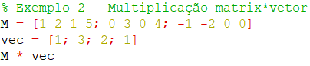
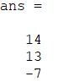
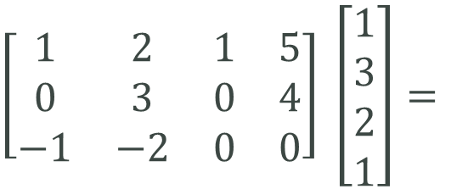
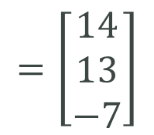
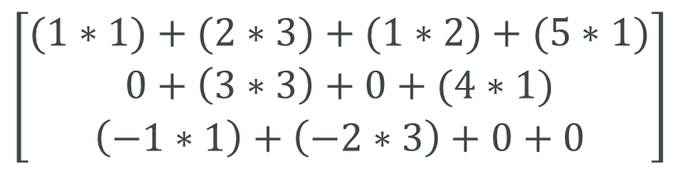
Multiplicação Matriz * vetor
$$\left[\begin{matrix}1 & 2 & 1 & 5 \\ 0 & 3 & 0 & 4 \\ −1 & −2 & 0 & 0\end{matrix}\right] \left[\begin{matrix}1 \\ 3 \\ 2 \\ 1\end{matrix}\right]=$$
$$\left[\begin{matrix}(1∗1)+(2∗3)+(1∗2)+(5∗1) \\ 0+\left(3∗3\right)+0+(4∗1) \\ \left(−1∗1\right)+\left(−2∗3\right)+0+0\end{matrix}\right]$$
$$=\left[\begin{matrix}14 \\ 13 \\ −7\end{matrix}\right]$$
3 x 4
4 x 1
?
3 x 1
Qual a dimensão de saída do vetor resultante?
Lembrando que matriz de dimensões m x n multiplicada por vetores n x 1 resultam em m x 1

Slide 11
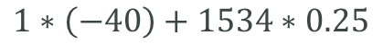
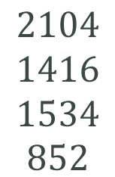
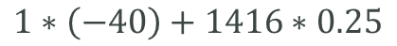
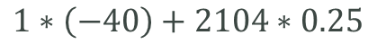
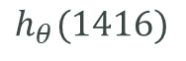
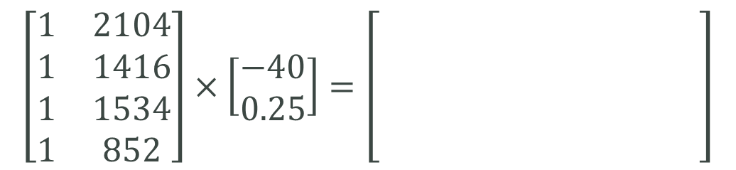
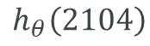
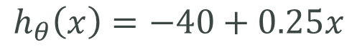
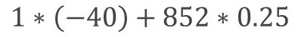
Exemplo Prático: Hypothesis
House Sizes
Hypothesis
$$\left.\begin{matrix}2104 \\ 1416 \\ 1534 \\ 852\end{matrix}\right.$$
$$h_{θ}\left(x\right)=−40+0.25x$$
$$h_{θ}\left(2104\right)$$
$$\left[\begin{matrix}1 & 2104 \\ 1 & 1416 \\ 1 & 1534 \\ 1 & 852\end{matrix}\right]×\left[\begin{matrix}−40 \\ 0.25\end{matrix}\right]=\left[\begin{matrix} \\ \\ \\ \end{matrix}\right]$$
$$h_{θ}(1416)$$
$$1∗\left(−40\right)+2104∗0.25$$
$$1∗\left(−40\right)+1416∗0.25$$
$$1∗\left(−40\right)+1534∗0.25$$
$$1∗\left(−40\right)+852∗0.25$$
4 x 1
2 x 1
4 x 1
Notes:
Em linguagens de programação:
Predictions = matrix * function

Slide 12
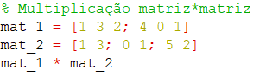
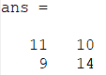
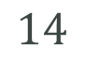
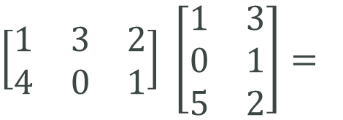




Multiplicação Matriz * Matriz
$$\left[\begin{matrix}1 & 3 & 2 \\ 4 & 0 & 1\end{matrix}\right] \left[\begin{matrix}1 & 3 \\ 0 & 1 \\ 5 & 2\end{matrix}\right]=$$
$$11$$
$$10$$
$$9$$
$$14$$
2 x 3
3 x 2
2 x 2
Em uma multiplicação Matriz*Matriz...
Matrizes m x n multiplicadas por n x o resultam em matrizes m x o
A coluna “n” da Matriz resultante...
Pode ser obtida multiplicando a matriz A pela coluna “n” da matriz B

Slide 13






Exemplo Prático: Diferentes hypothesis
House Sizes
Hypothesis competidoras
$$\left.\begin{matrix}2104 \\ 1416 \\ 1534 \\ 852\end{matrix}\right.$$
$${1. h}_{θ}\left(x\right)=−40+0.25x$$
$${2. h}_{θ}\left(x\right)=200+0.1x$$
$${3. h}_{θ}\left(x\right)=−150+0.4x$$
Predição 1
Predição 2
Predição 3
$$\left[\begin{matrix}1 & 2104 \\ 1 & 1416 \\ 1 & 1534 \\ 1 & 852\end{matrix}\right]×\left[\begin{matrix}−40 & 200 & −150 \\ 0.25 & 0.1 & 0.4\end{matrix}\right]=\left[\begin{matrix}486 & 410 & 692 \\ 314 & 342 & 416 \\ 344 & 353 & 464 \\ 173 & 285 & 191\end{matrix}\right]$$
4 x 1
2 x 3
4 x 3
Notes:
Em linguagens de programação:
Predictions = matrix * function

Slide 14
Propriedades de Matrizes
Comutação, Associação, Identidade, Inversa e Transposta

Slide 15









Propriedades
Matrizes não são comutativas
$$A∗B≠B∗A$$
Matrizes são associativas
$$\left(A∗B\right)∗C=A∗(B∗C)$$
$$\left[\begin{matrix}1 & 1 \\ 0 & 0\end{matrix}\right]×\left[\begin{matrix}0 & 0 \\ 2 & 0\end{matrix}\right]=\left[\begin{matrix}2 & 0 \\ 0 & 0\end{matrix}\right]$$
$$≠$$
$$\left[\begin{matrix}0 & 0 \\ 2 & 0\end{matrix}\right]×\left[\begin{matrix}1 & 1 \\ 0 & 0\end{matrix}\right]=\left[\begin{matrix}0 & 0 \\ 2 & 2\end{matrix}\right]$$

Slide 16




Matriz Identidade
Matriz Identidade
$$I_{n×n}=\left[\begin{matrix}1 & 0 & 0 \\ 0 & 1 & 0 \\ 0 & 0 & 1\end{matrix}\right]$$
Propriedade
$$A∗I=I∗A=A$$
$$A_{m×n}∗I_{n×n}=I_{n×n}∗A_{m×n}=A_{m×n}$$

Slide 17







Matriz Inversa
Nem todas as matrizes podem ser invertidas
Matrizes $A_{m×n}$ não possuem inversa.
Apenas matrizes quadradas possuem inversa
Matrizes $A_{m×m}$ podem possuir inversa.
$$A×A^{−1}=A^{−1}×A=I$$
$$\left[\begin{matrix}3 & 4 \\ 2 & 16\end{matrix}\right]×\left[\begin{matrix}0.4 & −0.1 \\ −0.05 & 0.075\end{matrix}\right]=\left[\begin{matrix}1 & 0 \\ 0 & 1\end{matrix}\right]$$
$$A_{m×m}$$
$$A_{m×m}^{−1}$$
$$I_{m×m}$$
Matrizes que não possuem inversa são chamadas de “singulares”.

Slide 18







Matriz Transposta
Definição formal para matrizes transpostas
Seja $A$ uma matriz m x n, e $B=A^{T}$, então B é uma matriz n x m.
$$B_{ij}=A_{ji}$$
$$B=A^{T}=\left[\begin{matrix}1 & 3 \\ 2 & 5 \\ 0 & 9\end{matrix}\right]$$
$$A=\left[\begin{matrix}1 & 2 & 0 \\ 3 & 5 & 9\end{matrix}\right]$$
$$A_{m×n}$$
$$B_{n×m}$$

